Slide 1
数据结构复习

Slide 2
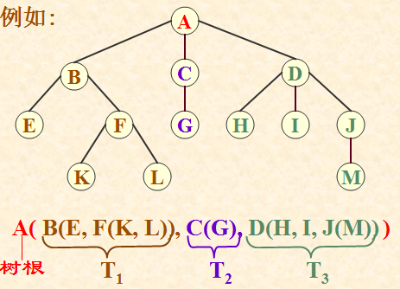
非线性结构
一、树
  （一）树的定义及运算
  1、树的定义
    树是n（n>=0）个节点的有限集合，当n=0时，称为空树，在任一非空树中：
    （1）有且仅有一个称为根的节点；
    （2）其余节点可分为m (m>=0)
  个互不相交的有限集T1、T2、
  …、Tm,其中Ti又都是一棵树，
  并且乐为根节点的子树。
  （递归定义）
  2、树的基本概念
  与树相关的概念有：
  双亲、孩子、兄弟
  节点的度、叶子节点、节点的层次、树的高度、有序（无序）树
  3、树的遍历
  按照某种次序，获取树中全部节点的信息。

Slide 3
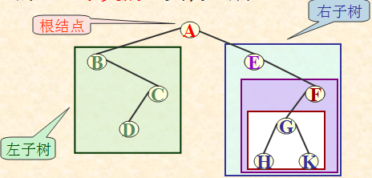
  （二）二叉树的定义及基本运算、
    1、二叉树的定义：
    二叉树或为空树；或是由一个根结点加上两棵分别称为左子树和右子树的、
    互不交的二叉树组成。
    2、二叉树的运算
    二叉树的基本运算是遍历，其它运算都是建立在遍历的基础之上。

Slide 4
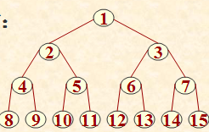
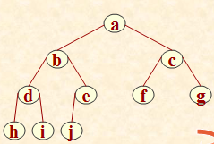
  （三）二叉树的性质（共五个性质）
    1、在二叉树的第 i 层上至多有2^{i-1} 个结点。 (i≥1)
    2、深度为 k 的二叉树上至多含 2^{k}-1 个结点（k≥1）
    3、对任何一棵二叉树，若它含有n₀ 个叶子结点、n₂ 个度为 2 的结点，则必存在关系式：n₀ = n₂+1
两类特殊的二叉树：
    满二叉树：指的是深度为k且含有2k-1个结点的二叉树。
完全二叉树：树中所含的 n 个结点和满二叉树中编号为 1 至n 的结点一
一对应。
    4、具有 n 个结点的完全二叉树的深度为 ⎣ log₂n⎦ +1

Slide 5
    5、若对含 n 个结点的完全二叉树从上到下且从左至右进行 1 至 n 的编号，则对完全二叉树中任意一个编号为 i 的结点：
    (1) 若 i=1，则该结点是二叉树的根，无双亲, 否则，编号为 ⎣i/2⎦ 的结点为其双亲结点;
    (2) 若 2i>n，则该结点无左孩子，
    否则，编号为 2i 的结点为其左孩子结点；
    (3) 若 2i+1>n，则该结点无右孩子结点，
    否则，编号为2i+1 的结点为其右孩子结点。

Slide 6
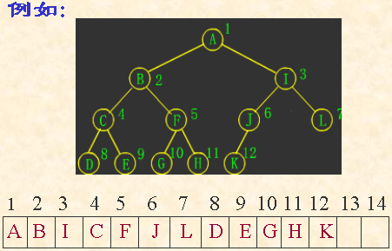
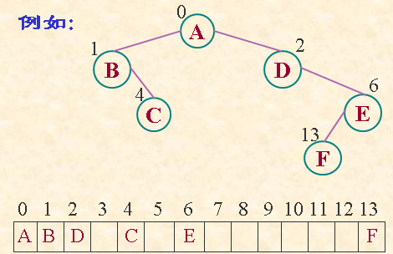
  (四) 二叉树的存储结构
    1、顺序存储结构
      (1) 存储要求：
      用一组地址连续的存储单元存储二叉树中的数据元素，节点必须排
      成线性序列，并且该序列能反映出节点之间的逻辑关系。
      (2) 完全二叉树的存储
      完全二叉树的存储 一般二叉树的存储
      二者比较得知：对于一般的二叉树，不宜采用顺序存储结构，对于完全
      二叉树，采用顺序存储结构既简单，又节省空间

Slide 7
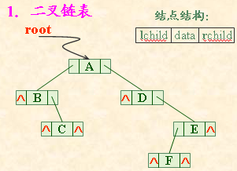
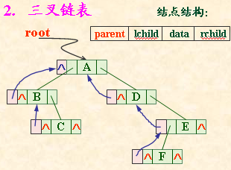
    2、链式存储结构
    可以采用二叉链表或三叉链表来存储二叉树。
A
B
D
C
E
F

Slide 8
  (五)二叉树的遍历
    1、遍历的含义：
    指按照某种策略访问树中的每个节点，且仅访问一次。遍历过程的实质是：将树中的节点排成一个线性序列的过程。
    2、常见几种遍历：
      先序遍历算法
      若二叉树为空树，则空操作；否则，
      （1）访问根结点；
      （2）先序遍历左子树；
      （3）先序遍历右子树。
      void PreOrder(BiTree root){
      if(root!=null) return ;
      else{printf(“%d”,root->data);
      PreOrder(root->lchild);
      PreOrder(roolt->rchild);
      }
      }

Slide 9
      中序遍历算法：
    若二叉树为空树，则空操作；否则，
      （1）中序遍历左子树；
      （2）访问根结点；
      （3）中序遍历右子树
      void InOrder(BiTree root)
      {
      if(root==null) return ;
      else{ InOrder(root->lchild);
      printf(“%d”,root->data);
      InOrder(root->rchild);
      }
      }

Slide 10
      后序遍历算法：
      若二叉树为空树，则空操作；否则，
      （1）后序遍历左子树；
      （2）后序遍历右子树；
      （3）访问根结点。
      void PostOrder(BiTree root)
      {
      if(root==null ) return ;
      else{ PostOrder(root->lchild);
      PostOrder(root->rchild);
      printf(“%d”,root->data);
      }
      }

Slide 11
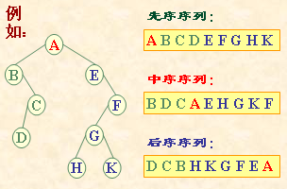
      层次遍历算法：
      从树的根结点出发，首先访问第一层的树的根结点，然后从左到右依次访问
      第二层上的节点，其次是第三层上的节点……依次类推，自上而下，自左至
      右，逐层访问树中各层上的节点。
      层次遍历序列：
      A B E C F D G H K

Slide 12
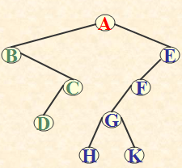
  (六) 线索二叉树
    1、定义
      二叉树的遍历实质：对非线性结构进行线性化操作，使得每个结点
      （除第一个和最后一个结点外）在线性序列中有且仅有一个直接前驱和
      直接后继。
      由于二叉链表的存储结构中，只能找到结点的左、右孩子的信息，
      得不到前驱和后继信息，因此引入线索二叉树保存遍历过程中得到的
      前驱和后继信息。
    2、建立线索二叉树

Slide 13
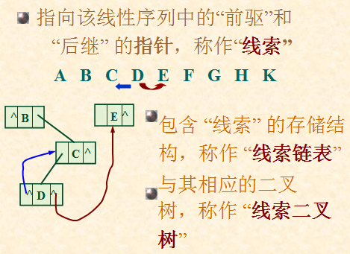

Slide 14
    对线索链表中结点的约定：
    在二叉链表的结点中增加两个标志域，并作如下规定：
    若该结点的左子树不空，则Lchild域的指针指向其左子树，且左标志域的值为“指针 Link”；
    否则,Lchild域的指针指向其“前驱”，且左标志的值为“线索Tread” 。
      若该结点的右子树不空，则rchild域的指针指向其右子树，且右标志
      域的值为 “指针 Link”；
      否则，rchild域的指针指向其“后继”，且右标志的值为“线索 Thread”。
如此定义的二叉树的存储结构称作“线索链表”

Slide 15
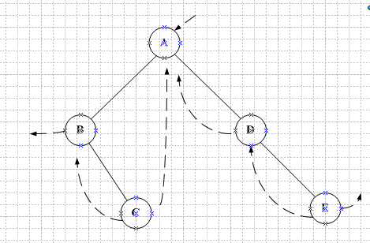
思考：画出下列二叉树的中序线索二叉树及其中序线索链表。

Slide 16
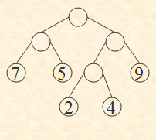
  (七) 二叉树的应用：最优二叉树
    1. 哈夫曼树
      （1）相关概念：
      结点的路径长度：从根结点到该结点的路径上分支的数目。
      树的路径长度： 树中每个结点的路径长度之和。
      树的带权路径长度定义为：
      树中所有叶子结点的带权路径长度之和 WPL(T) = ΣWkLk
WPL(T)= 7×2+5×2+2×3+4×3+9×2 =60

Slide 17
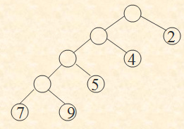
    (2)如何构造最优二叉树（Huffuman算法）
    ①根据给定的 n 个权值 {w1, w2, …, wn}， 构造 n 棵二叉树的集合 F = {T1, T2, … , Tn}， 其中每棵二叉树中均只含一个带权值 为 wi 的根结点,其左、右子树为空树;
    ②在 F 中选取其根结点的权值为最小的两棵二叉树，分别作为左、右子树构造一棵新的二叉树，并 置这棵新的二叉树根结点的权值 为其左、右子树根结点的权值之和;
WPL(T)= 7×4+9×4+5×3+4×2+2×1 =89

Slide 18
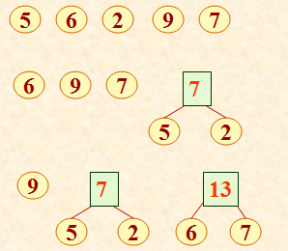
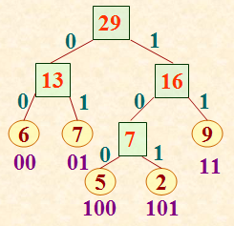
    ③从F中删去这两棵树，同时加入刚生成的新树。
④重复 (2) 和 (3) 两步，直至 F 中只含一棵树为止。
    (3)举例：
已知权值 W={ 5, 6, 2, 9, 7 }构造一棵哈夫曼树。
      步骤如下：（右图为哈夫曼编码）

Slide 19
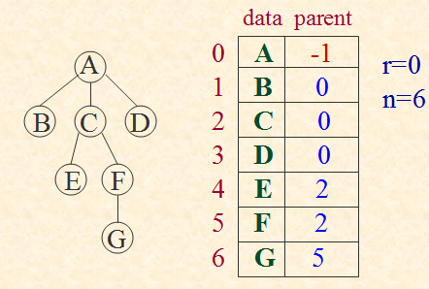
  （八）树和森林
    1、树的存储结构（三种表示方法）
      (1) 双亲表示法：

Slide 20
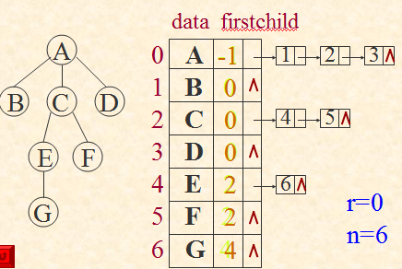
    (2) 孩子表示法

Slide 21
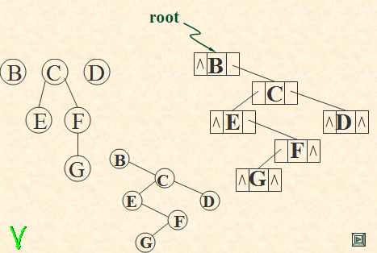
    （3）孩子兄弟表示法：

Slide 22
树和二叉树(选择题)
1．已知一算术表达式的中缀形式为 A+B*C-D/E，后缀形式
为ABC*+DE/-，其前缀形式为( )
A．-A+B*C/DE B. -A+B*CD/E C．-+*ABC/DE
D. -+A*BC/DE
2．算术表达式a+b*（c+d/e）转为后缀表达式后为（ ）
A．ab+cde/* B．abcde/+*+ C．abcde/*++
D．abcde*/++
√
√

Slide 23
3. 设树T的度为4，其中度为1，2，3和4的结点个数分别为
4，2，1，1 则T中的叶子数为（ ）
A．5 B．6 C．7 D．8
4. 在下述结论中，正确的是（ ）①只有一个结点的二叉树
的度为0; ②二叉树的度为2； ③二叉树的左右子树可任意
交换; ④深度为K的完全二叉树的结点个数小于或等于深度
相同的满二叉树。
A．①②③ B．②③④ C．②④ D．①④
√
因为每个结点都有一条枝指向它，分支数为1*4+2*2*3*1+4*1所有结点数为分支数+1，所以1*4+2*2*3*1+4*1=4+2+1+1+x x=8
√

Slide 24
6．若一棵二叉树具有10个度为2的结点，5个度为1的结点，
则度为0的结点个数是（ ）
A．9 B．11 C．15 D．不确定
7. 设森林F对应的二叉树为B，它有m个结点，B的根为p,p的
右子树结点个数为n,森林F中第一棵树的结点个数是（ ）
A．m-n B．m-n-1 C．n+1 D．条件不足，无法确定
8．设森林F中有三棵树，第一，第二，第三棵树的结点个数
分别为M1，M2和M3。与森林F对应的二叉树根结点的右子
树上的结点个数是（ ）。
A．M1 B．M1+M2 C．M3 D．M2+M3
√
√
森林转换得到的二叉树中，其左子树加根为森林的第一棵树
√

Slide 25
9．一棵完全二叉树上有1001个结点，其中叶子结点的个数
是（ ）
A． 250 B． 500 C．254 D．501
10. 设给定权值总数有n 个，其哈夫曼树的结点总数为( )
A．不确定 B．2n C．2n+1 D．2n-1
√
完全二叉树中度为1的结点最多只有1个，由二叉树的度和结点的关系
n=n0+n1+n2 n=n1+2n2+1 得n=2n0+n1-1
√
哈夫曼树中没有度为1的节点，叶子节点个数为n

Slide 26
11. 有关二叉树下列说法正确的是（ ）
A．二叉树的度为2 B．一棵二叉树的度可以小于2
C．二叉树中至少有一个结点的度为2
D．二叉树中任何一个结点的度都为2
12. 一个具有1025个结点的二叉树的高h为（ ）
A．11 B．10 C．11至1025之间 D．10至1024之间
13．一棵二叉树高度为h,所有结点的度或为0，或为2，则这
棵二叉树最少有( )结点
A．2h B．2h-1 C．2h+1 D．h+1
√
√
完全二叉树和单枝树之间
√

Slide 27
14．对于有n 个结点的二叉树, 其高度为（ ）
A．nlog₂n B．log₂n C．⎣log₂n⎦|+1 D．不确定
15. 一棵具有 n个结点的完全二叉树的树高度（深度）是
（ ）
A．⎣logn⎦+1 B．logn+1 C．⎣logn⎦ D．logn-1
16．深度为h的满m叉树的第k层有（ ）个结点。(1=<k=<h)
A．m^{k-1} B．m^{k}-1 C．m^{h-1} D．m^{h}-1
√
√
完全二叉树可以确定，一般二叉树不能确定
√

Slide 28
17. 一棵树高为K的完全二叉树至少有（ ）个结点
A．2^{k} –1 B. 2^{k-1} –1 C. 2^{k-1} D. 2^{k}
18. 将有关二叉树的概念推广到三叉树，则一棵有244个结点
的完全三叉树的高度（ ）
A．4 B．5 C．6 D．7
19. 利用二叉链表存储树，则根结点的右指针是（ ）
A．指向最左孩子 B．指向最右孩子 C．空 D．非空
√
2^{k-1}-1+1= 2^{k-1}
√
h=⎣log₃n⎦+1
√

Slide 29
20．对二叉树的结点从1开始进行连续编号，要求每个结点
的编号大于其左、右孩子的编号，同一结点的左右孩子中，
其左孩子的编号小于其右孩子的编号，可采用( )次序的遍
历实现编号。
A．先序 B. 中序 C. 后序 D. 从根开始按层次遍历
21．树的后根遍历序列等同于该树对应的二叉树的( ).
A. 先序序列 B. 中序序列 C. 后序序列
22．一棵二叉树的前序遍历序列为ABCDEFG，它的中序遍
历序列可能是（ ）
A．CABDEFG B．ABCDEFG C．DACEFBG
D．ADCFEG
√
√
√
当该二叉树所有结点的左子树为空时，
先序遍历序列和中序遍历序列相同。

Slide 30
23．已知一棵二叉树的前序遍历结果为ABCDEF,中序遍历
结果为CBAEDF,则后序遍历的结果为（ ）。
A．CBEFDA B． FEDCBA C． CBEDFA D．不定
24. 某二叉树中序序列为A,B,C,D,E,F,G，后序序列为
B,D,C,A,F,G,E 则前序序列是：
A．E,G,F,A,C,D,B B．E,A,C,B,D,G,F
C．E,A,G,C,F,B,D D．上面的都不对
25. 上题的二叉树对应的森林包括多少棵树（ ）
A．1 B．2 C．3 D．概念上是错误的
√
√
√
左孩子，右兄弟

Slide 31
26．二叉树的先序遍历和中序遍历如下： 先序遍历：
EFHIGJK；中序遍历: HFIEJKG 。该二叉树根的右子树的根
是：
A、 E B、 F C、 G D、 H
27. 某二叉树T有n个结点，设按某种顺序对T中的每个结点
进行编号，编号为1，2，… ，n，且有如下性质：T中任一
结点V，其编号等于左子树上的最小编号减1，而V的右子树
的结点中，其最小编号等于V左子树上结点的最大编号加1。
这时是按( )编号的。
A.中序遍历序列 B.前序遍历序列
C.后序遍历序列 D.层次顺序
√
√

Slide 32
28．对于前序遍历与中序遍历结果相同的二叉树为（ 1）;
对于前序遍历和后序遍历结果相同的二叉树为（ 2）。
A．一般二叉树 B．只有根结点的二叉树 C．根结点无
左孩子的二叉树 D．根结点无右孩子的二叉树 E．所
有结点只有左子数的二叉树 F．所有结点只有右子树
的二叉树
29．一棵非空的二叉树的先序遍历序列与后序遍历序列正好
相反，则该二叉树一定满足（ ）
A．所有的结点均无左孩子 B．所有的结点均无右孩子
C．只有一个叶子结点 D．是任意一棵二叉树
F
B
√
前序序列是“根左右”，后序序列是“左右根”，若要这两个序列相反，只有单支树，所以本题的A和B均对，单支树的特点是只有一个叶子结点

Slide 33
30．在二叉树结点的先序序列，中序序列和后序序列中，所
有叶子结点的先后顺序（ ）
A．都不相同 B．完全相同 C．先序和中序相同，
而与后序不同 D．中序和后序相同，而与先序不同
31．某二叉树的前序序列和后序序列正好相反，则该二叉树
一定是（）的二叉树。
A．空或只有一个结点 B．任一结点无左子树
C．高度等于其结点数 D．任一结点无右子树
√
√

Slide 34
32. 一棵左子树为空的二叉树在先序线索化后，其中空的链
域的个数是：( )
A．不确定 B. 0 C. 1 D. 2
33. 一棵左右子树均不空的二叉树在先序线索化后，其中空
的链域的个数是：( )。
A. 0 B. 1 C. 2 D. 不确定
√
左子树为空的二叉树的根结点的左线索为空（无前驱），先序序列的最后结点的右线索为空（无后继），共2个空链域
√
只有最后一个叶结点没有后继

Slide 35
34. 线索二叉树是一种（ ）结构。
A． 逻辑 B． 逻辑和存储 C． 物理 D．线性
35．n个结点的线索二叉树上含有的线索数为（ ）
A．2n B．n－1 C．n＋1 D．n
36. 设F是一个森林，B是由F变换得的二叉树。若F中有n个
非终端结点，则B中右指针域为空的结点有（ ）个。
A． n-1 B．n C． n+1 D． n+2
√
√
N个结点共有2n个指针域，二叉链表用了n-1个，剩下n+1个
√
每一个终端结点的孩子中都会贡献出一个空的右指针

Slide 36
37．下述编码中哪一个不是前缀码（ ）。
A．（00，01，10，11） B．（0，1，00，11）
C．（0，10，110，111） D．（1，01，000，001）
38．由3 个结点可以构造出多少种不同的二叉树？（ ）
A．2 B．3 C．4 D．5
39. 引入二叉线索树的目的是（ ）
A．加快查找结点的前驱或后继的速度
B．为了能在二叉树中方便的进行插入与删除
C．为了能方便的找到双亲
D．使二叉树的遍历结果唯一
√
√
√

Slide 37
第六章 树和二叉树(判断题)
√
1. 二叉树的遍历结果不是唯一的.
2. 二叉树的遍历只是为了在应用中找到一种线性次序。
3．采用二叉链表作存储结构，树的前序遍历和其相应的二
叉树的前序遍历的结果是一样的。
4．完全二叉树中，若一个结点没有左孩子，则它必是树叶。
√
√
√

Slide 38
√
5. 给定一棵树，可以找到唯一的一棵二叉树与之对应。
6．霍夫曼树的结点个数不能是偶数。
7．哈夫曼树是带权路径长度最短的树，路径上权值较大的
结点离根较近。
8. 线索二叉树的优点是便于是在中序下查找前驱结点和后继
结点。
9．完全二叉树的存储结构通常采用顺序存储结构。
√
√
√
√

Slide 39
第六章 树和二叉树(填空题)
根结点,左子树,右子树
1．二叉树由 三个基本单元组成。
2．在二叉树中，指针p所指结点为叶子结点的条件是
3．已知一棵度为3的树有2个度为1的结点，3个度为2的结
点，4个度为3的结点，则该树有______个叶子结点。
p->lchild==null && p->rchlid==null
12

Slide 40
4．在完全二叉树中，编号为i和j的两个结点处于同一层的条
件是
5．在顺序存储的二叉树中，编号为i和j的两个结点处在同一
层的条件是 。
6．一棵有n个结点的满二叉树有__ _个度为1的结点、有__ _个分支 （非 终端）结点和__ _个叶子，该满二叉树的深度为_ __ 。
⎣log₂i⎦=⎣log₂j⎦
⎣log₂s⎦=⎣log₂t⎦
用顺序存储二叉树时，要按完全二叉树的形式存储，非完全二叉树存储时，要加“虚结点”。设编号为i和j的结点在顺序存储中的下标为s 和t ,则结点i和j在同一层上的条件是⎣log₂s⎦=⎣log₂t⎦。
0
(n-1)/2
(n+1)/2
⎣log₂n⎦+1

Slide 41
7．设有N个结点的完全二叉树顺序存放在向量A[1:N]中，其
下标值最大的分支结点为______。
8．高度为K的完全二叉树至少有___ __个叶子结点。
9．已知二叉树有50个叶子结点，则该二叉树的总结点数至
少是______。
10．一个有2001个结点的完全二叉树的高度为____。
11．如果结点A有 3个兄弟，而且B是A的双亲，则B的度是______。
⎣N/2⎦
2^{k-2}
99
11
4

Slide 42
12．设F是由T1,T2,T3三棵树组成的森林,与F对应的二叉树为B,已知T1,T2,T3的结点数分别为n1,n2和n3则二叉树B的左子树中有__ _个结点，右子树中有_ __个结点
13．对于一个具有n个结点的二元树，当它为一棵_ _
二元树时具有最小高度，当它为一棵_ _ 时，具有最
大高度。
14．含4个度为2的结点和5个叶子结点的二叉树，可有_____ _个度为1的结点。
n1-1
n2+n3
完全二叉树
单枝树
0至多个
任意二叉树，度为１的结点个数没限制。只有完全二叉树，度为１的结点个数才至多为1。

Slide 43
15．利用树的孩子兄弟表示法存储，可以将一棵树转换为__
__ __
16．有一份电文中共使用 6个字符:a,b,c,d,e,f,它们的出现频率依次为2,3,4,7,8,9，试构造一棵哈夫曼树，则其加权路径长度WPL为_ __，字符c的编码是_ __。
17．将二叉树bt中每一个结点的左右子树互换的C语言算法
如下，其中 ADDQ(Q,bt), DELQ(Q),EMPTY(Q)分别为进
队，出队和判别队列是否为空的函数，请填写算法中得空白
处，完成其功能。
二叉树
80
001

Slide 44
typedef struct node
{int data ; struct node *lchild, *rchild; }btnode;
void EXCHANGE(btnode *bt)
{btnode *p, *q;
if (bt){ADDQ(Q,bt);
while(!EMPTY(Q))
{p=DELQ(Q); q= _ __; p->rchild=(2)_ __
(3)_ __=q;
if(p->lchild) (4)_ __; if(p->rchild) (5)
___;
}
} }//
p->rchild
p->lchild
p->lchild
ADDQ(Q,p->lchild)
ADDQ(Q,p->rchild)

Slide 45
18．设t是给定的一棵二叉树，下面的递归程序count(t)用于
求得:二叉树t中具有非空的左,右两个儿子的结点个数N2;只有
非空左儿子的个数NL;只有非空右儿子的结点个数NR和叶子
结点个数N0。N2、NL、NR、N0都是全局量，且在调用
count(t)之前都置为0.
typedef struct node
{int data; struct node *lchild,*rchild;}node;
int N2,NL,NR,N0;
void count(node *t)
{if (t->lchild!=NULL) if (1)_ __ N2++; else NL++;
else if (2)__ _ NR++; else (3) __ ;
if(t->lchild!=NULL)(4)_ __ _; if (t->rchild!=NULL) (5)___ _;
}
t->rchild!=null
t->rchild!=null
N0++
count(t->lchild)
count(t->rchild)

Slide 46
19．下面是求二叉树高度的类C写的递归算法试补充完整
[说明] 二叉树的两指针域为lchild与rchild, 算法中p为二叉树
的根，lh和rh分别为以p为根的二叉树的左子树和右子树的
高，hi为以p为根的二叉树的高，hi最后返回。
height(p)
{if ((1)__ _)
{if(p->lchild==null) lh=(2)___; else lh=(3)__ _____;
if(p->rchild==null) rh=(4)___; else rh=(5)____ ___;
if (lh>rh) hi=(6) __；else hi=(7)_______;
}
else hi=(8)_______;
return hi;
}//
p!=null
0
height(p->lchild)
0
height(p->rchild)
lh+1
rh+1
0

Slide 47
20．下列是先序遍历二叉树的非递归子程序，请阅读子程序
填充空格，使其成为完整的算法。
void example(b)
btree *b;
{ btree *stack[20], *p；
int top;
if (b!=null)
{ top=1; stack[top]=b;
while (top>0)
{ p=stack[top]; top--;
printf(“%d”,p->data);
if (p->rchild!=null){(1)_ _; (2)__ _;}
if (p->lchild!=null){ (3)_ ; (4) __;}
}}}
top++
stack[top]=p->rchild
top++
stack[top]=p->lchild

Slide 48
第六章 树和二叉树(应用题)
1．按下面要求解下图中二叉树的有关问题：
(1)对此二叉树进行后序后继线索化 ；(2)将此二叉树变换为
森林；(3)用后根序遍历该森林，；写出遍历后的结点序列。
A
B
E
C
F
K
D
I
G
L
J
H
M
O
N
P

Slide 49
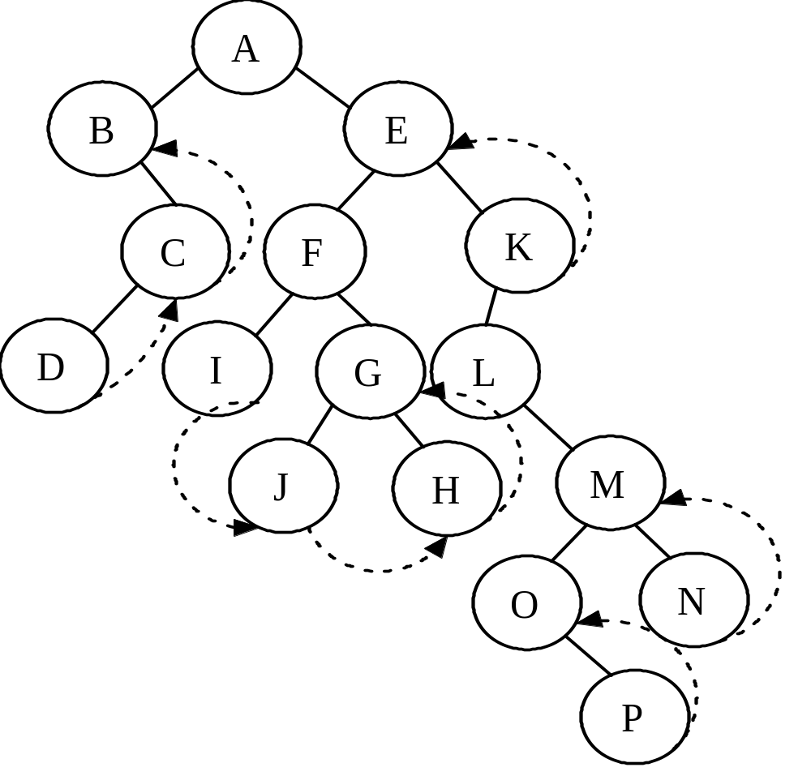
后续遍历二叉树: DCBIJHGFPONMLKEA

Slide 50
A
E
K
B
C
F
G
H
L
M
N
D
I
J
O
P
后续遍历森林:BDCAIFJGHELOPMNK

Slide 51
2．设有正文AADBAACACCDACACAAD,字符集为A,B,C,D,
设计一套二进制编码，使得上述正文的编码最短。
字符A，B，C，D出现的次数为9,1,5,3。其哈夫曼编码如下
A:0，B:100，C:11，D:101

Slide 52
第六章 树和二叉树(算法题)
1．二叉树采用二叉链表存储：
（1）编写计算整个二叉树高度的算法（二叉树的高度也叫二叉树的深度）。
（2）编写计算二叉树最大宽度的算法（二叉树的最大宽度是指二叉树所有层中结点个数的最大值）。

Slide 53
int Height(btre bt)//求二叉树bt的深度
{int hl,hr;
if (bt==null) return(0);
else {hl=Height(bt->lch); hr=Height(bt->rch);
if(hl>hr) return (hl+1); else return(hr+1);
}
}

Slide 54
图
  （一）图的定义
      与图相关的概念有：
      有向图/无向图：
      无向完全图/有向完全图：
      度、出度和入度：
      路径：从一个顶点到另一个顶点的顶点序列
      子图：
      连通图与连通分量：
      强连通图与强连通分量：
      网：带权值的图
      有向树：有向图恰有一个顶点的入度为0，其余顶点的入度为1.

Slide 55
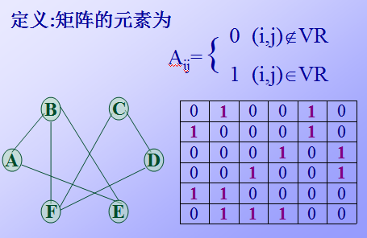
  (二) 图的存储结构
    1、邻接矩阵表示法：
    无向图邻接矩阵

Slide 56
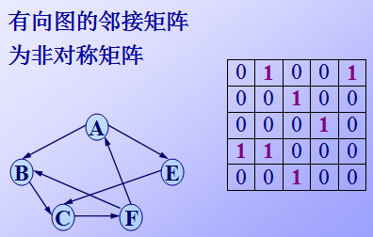

Slide 57
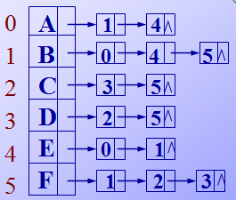
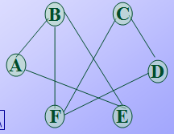
    2、邻接表表示法

Slide 58
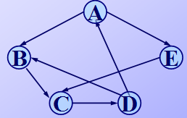
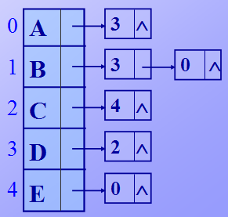
    有向图逆邻接表
    在有向图的邻接表中，对每个顶点，链接的是指向该顶点的弧。

Slide 59
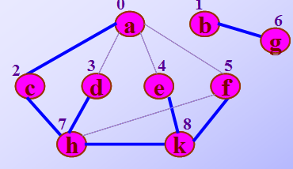

  （三）图的遍历
    1、深度优先（DFS）
      遍历算法：
      从图中某个顶点V0 出发，访问此顶点，然后依次从V0的各个未被访问的邻接点出发深度优先搜索遍历图，直至图中所有和V0有路径相通的顶点都被访问到。
      例子：

Slide 60
    2、广度优先遍历（BFS）
      遍历算法：
      从图中的某个顶点V0出发，并在访问此顶点之后依次访问V0的所有未被访问过的邻接点，之后按这些顶点被访问的先后次序依次访问它们的邻接点，直至图中所有和V0有路径相通的顶点都被访问到。
      若此时图中尚有顶点未被访问,则另选图中一个未曾被访问的顶点作起始点，重复上述过程，直至图中所有顶点都被访问到为止。

Slide 61
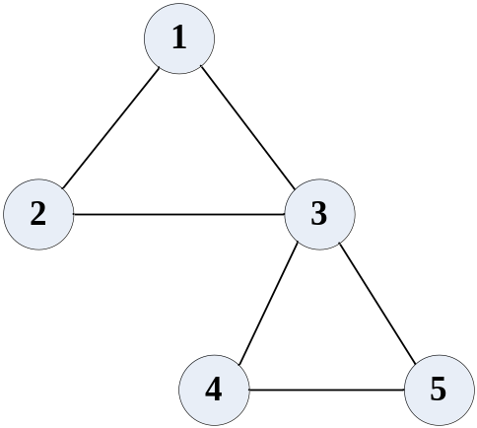
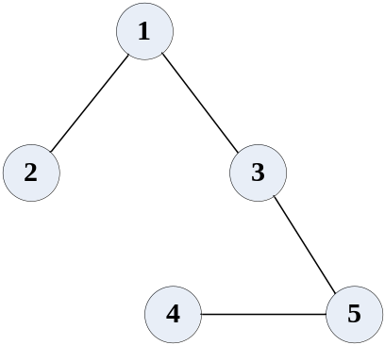
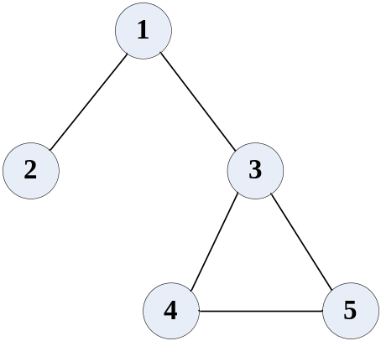
  (四) 生成树及最小生成树
    1、生成树的概念
    一个连通图的生成树是一个极小连通子图，它包含图中的全部顶点，但只有构成一棵树的n-1条边。
    按深度和广度优先搜索可以分别得到不同的生成树，分别称为深度优先生成树和广度优先生成树。
    上面图的深度优先生成树和广度优先生成树分别如下：

Slide 62
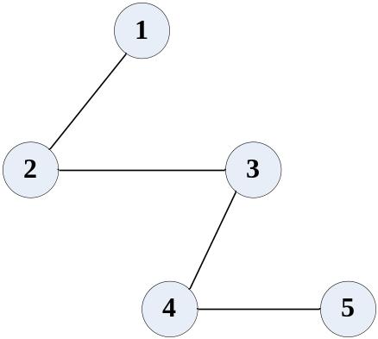
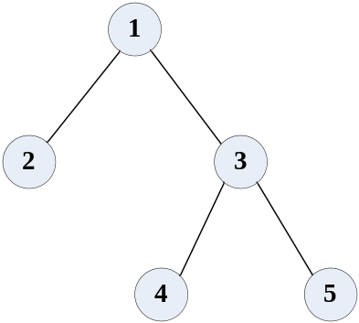
      深度优先生成树
      广度优先生成树

Slide 63
    2、最小生成树
      由于生成树不唯一，从不同顶点出发可得到不同的生成树，因此如何求解最小生成树有许多实际应用价值。
      常见的最小生成树算法有两种：、
      （1）普里姆算法（Prim）
      ① 基本思想：
      取图中任意一个顶点 v 作为生成树的根，之后往生成树上添加新的顶点 w。在添加的顶点 w 和已经在生成树上的顶点v 之间必定存在一条边，并且该边的权值在所有连通顶点 v 和 w 之间的边中取值最小。之后继续往生成树上添加顶点，直至生成树上含有 n-1 个顶点为止。

Slide 64
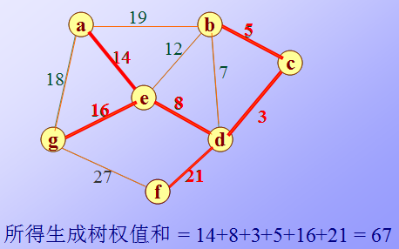
    ② 举例

Slide 65
    （2）克鲁斯卡尔算法(kruskal)
    ① 基本思想：
      考虑问题的出发点: 为使生成树上边的权值之和达到最小，则应使生成树中每一条边的权值尽可能地小。
      具体做法: 先构造一个只含 n 个顶点的子图 SG，然后从权值最小的边开始，若它的添加不使SG 中产生回路，则在 SG 上加上这条边，如此重复，直至加上 n-1 条边为止。
    ② 算法举例

Slide 66
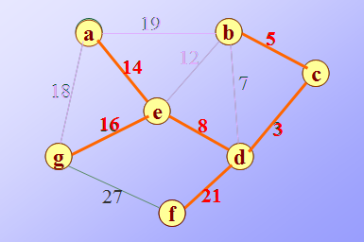
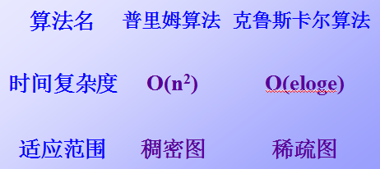
    举例
    （2）两种算法比较：

Slide 67
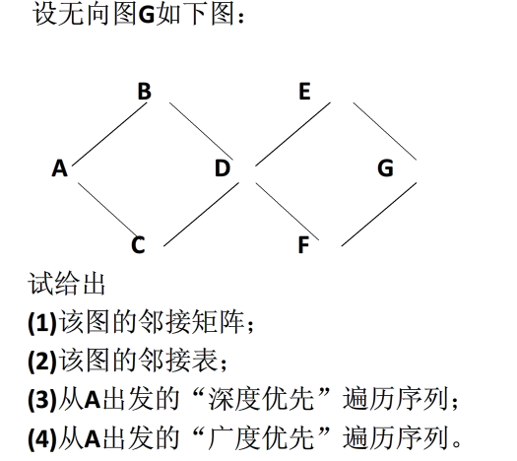
例：

Slide 68
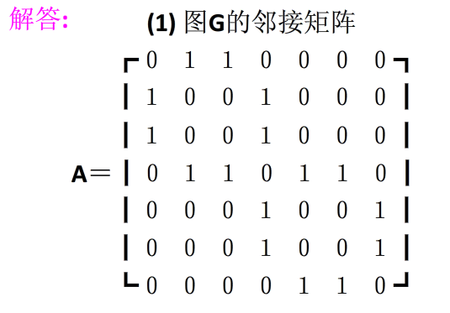

Slide 69
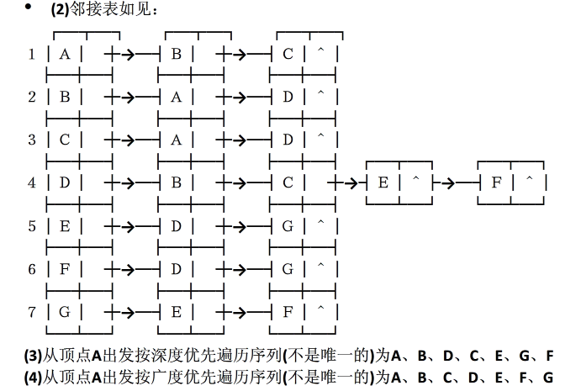

Slide 70
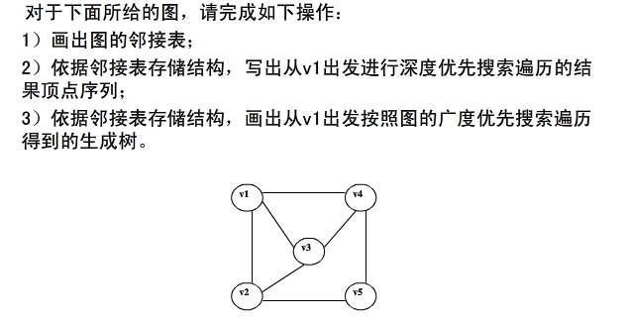

Slide 71
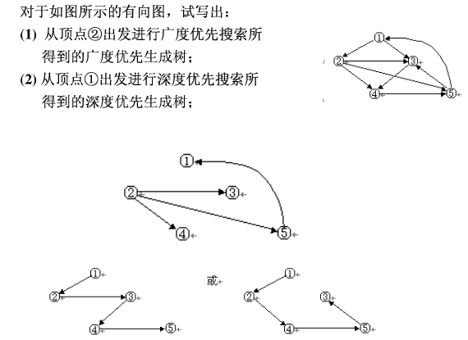

Slide 72
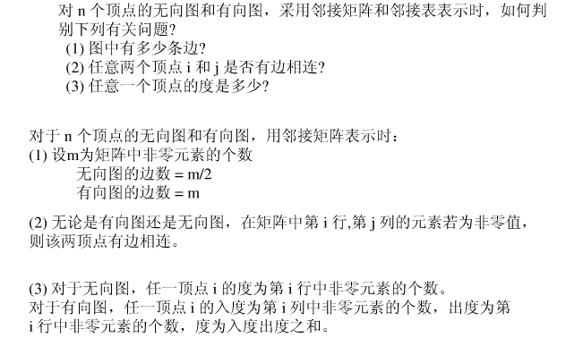

Slide 73
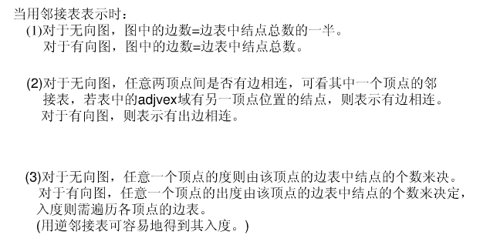

Slide 74
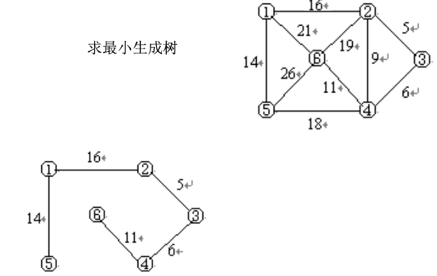

Slide 75
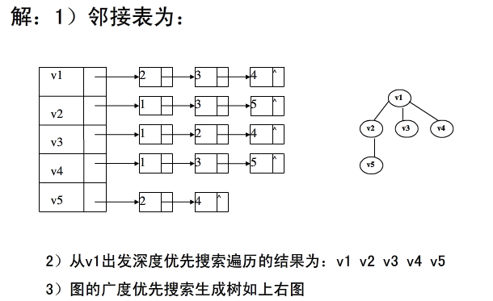

Slide 76



Prime算法：
假设N=(V,{E})是连通网，TE为最小生成树中边的集合。
①初始U={ ,( V),TE=ф;
②在所有u∈U,v∈V-U的边中选一条代价最小的边（ ， ）并入集合TE，同时将 并入U；
③重复（2），直到U=V为止。
此时，TE中必含有n-1条边，则T=(V,{TE})为N的最小生成树。

Slide 77
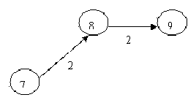

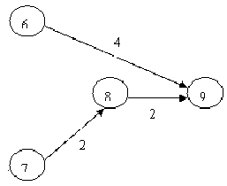
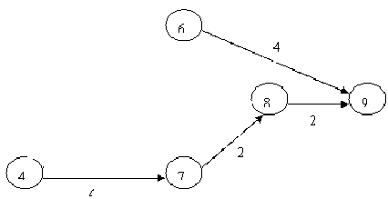
(1) (2)
(3) (4)

Slide 78
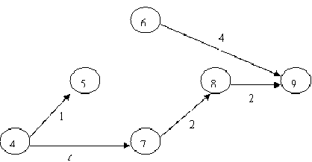
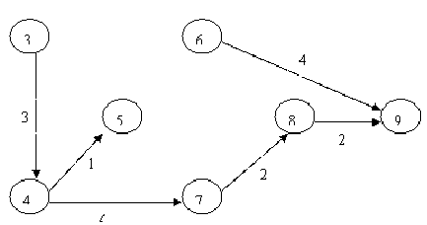
(5)
(6)

Slide 79
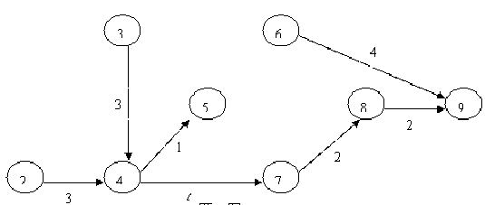

(7)
(8)

Slide 80

(9)

Slide 81
（2）用Kruscal算法构造最小生成树。
假设N=(V,{E})是连通网，将N中的边按权值从小到大的顺序排列。
①将n个顶点看成n个集合；
②按权值由小到大的顺序选择边，所选边应满足两个顶点不在同一个顶点集合内，将该边放到生成树边的集合中。同时将该边的两个顶点所在的顶点集合合并；
③重复②直到所有的顶点都在同一个顶点集合内。

Slide 82


(1)
(2)

Slide 83


(3)
(4)

Slide 84


(5)
(6)

Slide 85


(7)
(8)

Slide 86

(9)

Slide 87


Slide 88

B D

Slide 89


